Slide 1

Муниципальное автономное дошкольное образовательное учреждение детский сад № 106 города Тюмени
Развивающая предметно - пространственная среда в старшей группе «Колобок»
Подготовила воспитатель
Т.В. Трубехина

Slide 2
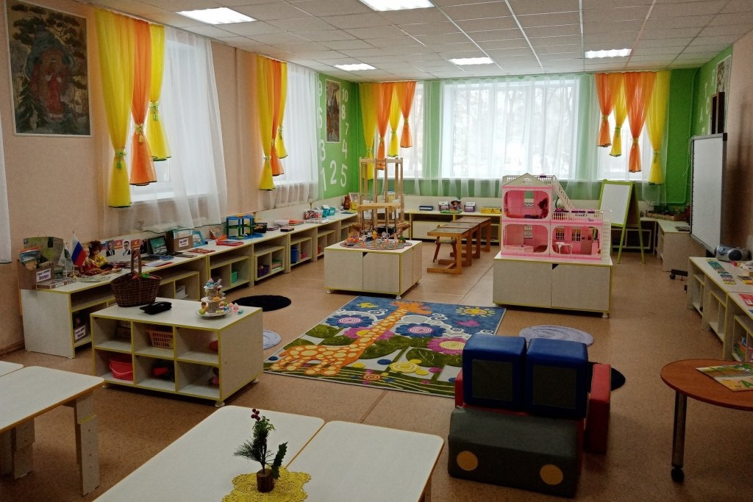

Slide 3
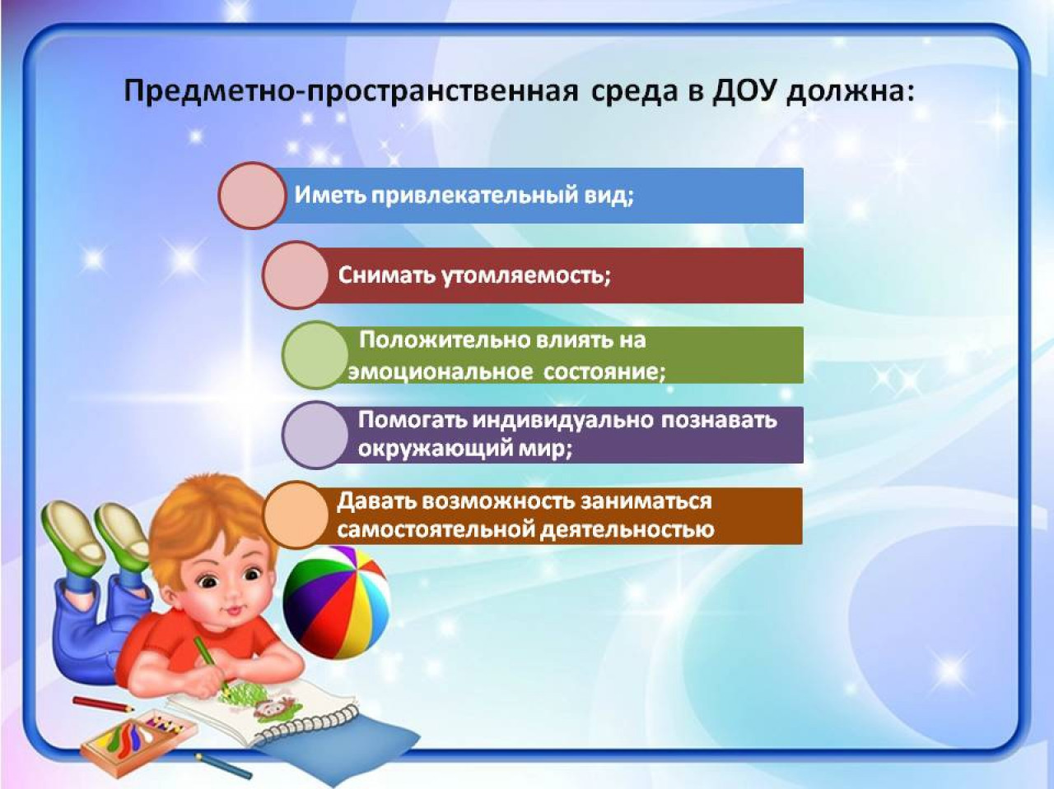

Slide 4
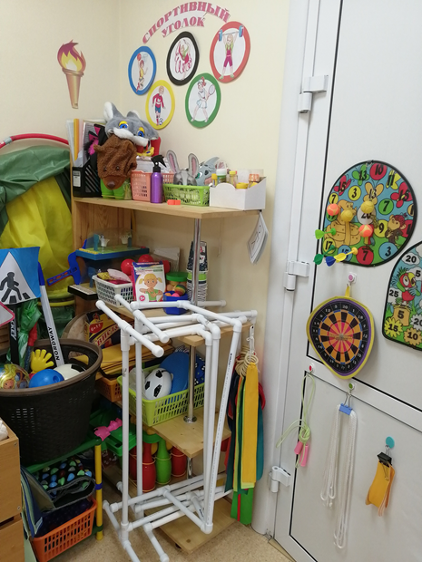
Центр двигательной активности
Центр способствует становлению ценностей здорового образа жизни, овладение его элементарными нормами и правилами; представлений о видах спорта. Центр оборудован традиционным и нетрадиционным инвентарем.
Для игр на физическое развитие подобраны: картотека подвижных игр; атрибуты к подвижным играм; ленточки; кегли; кольцеброс; гантели; скакалки; султанчики; мячи разных размеров.

Slide 5
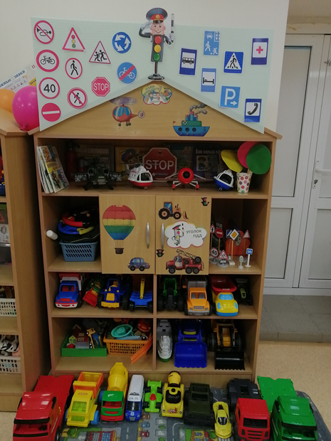
Центр безопасности
Для реализации задач по обучению дошкольников правилам дорожного движения, безопасности детей на улице и дома центр содержит весь необходимый материал: наглядно- демонстрационный, атрибуты для обыгрывания различных ситуаций: набор дорожных знаков, альбомы «Один дома», «Первая помощь», «Транспорт» и др.; макет по дорожному движению; наборы машинок, знаков, фигурок человечков, малый строительный материал ; дидактические игры «Дорожные знаки», «Дорожное лото», «Безопасность на дорогах»; пазлы «Транспорт»; подобрана литература: стихи ,загадки, «Дорожная азбука».

Slide 6
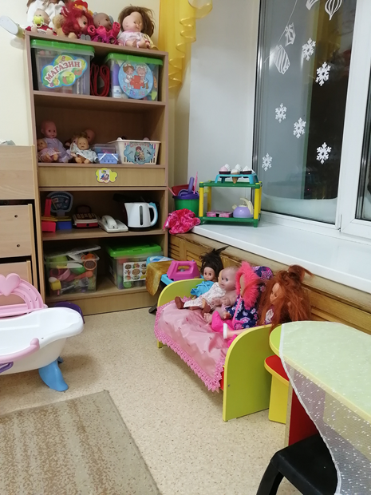
Центр сюжетно-ролевых игр
Центр сюжетно-ролевых игр способствует развитию игровой деятельности детей с целью освоения различных социальных ролей, а также приобщению элементарных общепринятых норм и правил взаимоотношения со сверстниками и взрослыми. Формирует развитие социально-коммуникативных навыков. Развивает подражательные и творческие способности детей, развивает умение использовать в играх строительный материал. Представлены сюжетно-ролевые «Дом», «Магазин», «Салон красоты», «Больница».

Slide 7
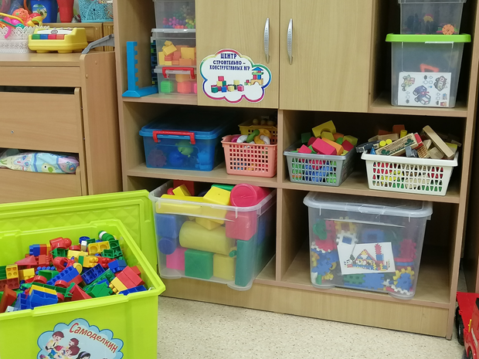
Центр конструирования
Для развития модельно-конструктивных действий, конструкторы: крупный строительный материал, деревянные конструкторы, пластмассовые конструкторы, конструктор- лего; схемы, альбомы моделей построек. Расположен центр вблизи центра безопасности и ПДД, что позволяет построить макеты, создать «Город», «Гараж» ,»Автозаправка», где дети обыгрывают различные ситуации и сюжеты. Для развития навыков данной деятельности в центре представлены схемы построек, образцы различных архитектурных построек.

Slide 8
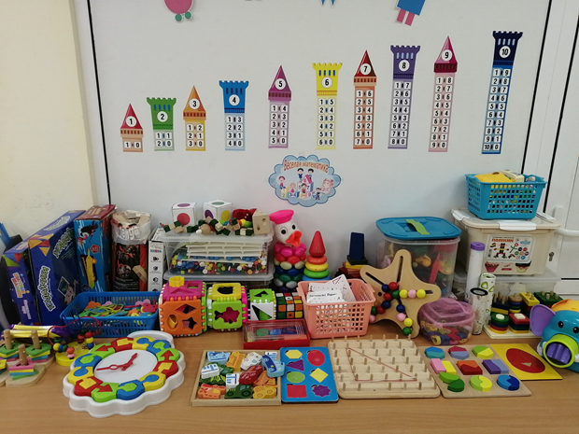
Центр логики и математики
Центр логики и математики, содержащий разнообразный дидактический материал и развивающие игрушки, а также демонстрационные материалы для формирования элементарных математических навыков и логических операций.

Slide 9
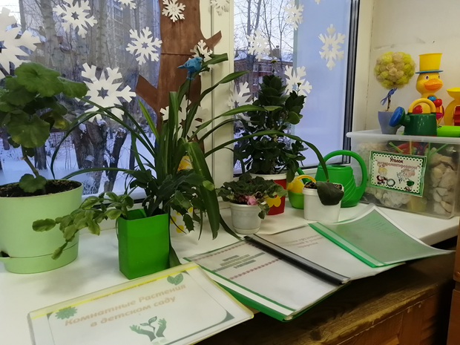
Центр природы и экспериментирования
В центре природы размещены цветы с разной формой и величиной листьев, разнообразными стеблями; календарь погоды; муляжи фруктов и овощей; демонстрационный материал: «Перелётные птицы», «Дикие животные», «Животный мир севера», «У бабушки в деревне», « Рыбы», «Деревья» и др.; материал для труда: фартуки, лейки, палочки, тряпочки; оборудование для экспериментов: лупы, магниты, микроскоп, и многое другое.

Slide 10
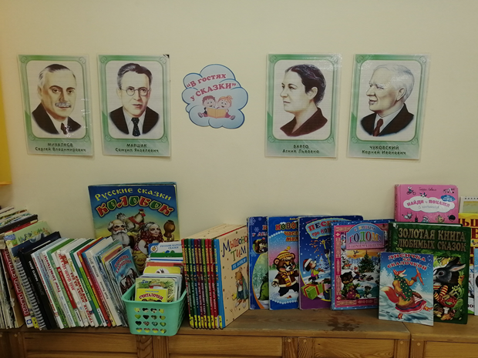
Книжный уголок
Центр книги содержит различную литературу для детей, обеспечивающую их духовно-нравственное и этико-эстетическое воспитание, формирование общей культуры, освоение разных жанров художественной литературы, воспитание любви и интереса к художественному слову, удовлетворение познавательных потребностей. Так же представлены портреты поэтов и писателей.
Центр развития речи расположен рядом с центром книги, оснащён: поговорки, пословицы, сюжетные картинки, картинки сказочных героев, гимнастика для языка; магнитная азбука, дидактические игры : «Что с начало, что потом», «Расскажи о животных», «Расскажи сказку», «Какой день» и др.

Slide 11
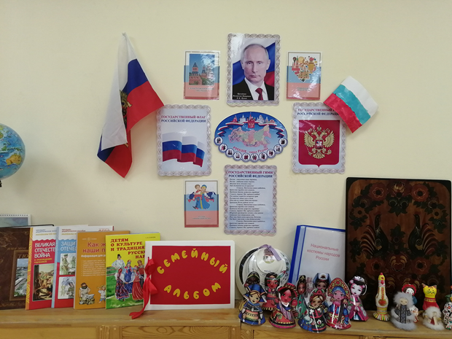
Патриотический уголок
Центр патриотического воспитания способствует нравственному воспитанию детей. Предназначен для расширения и накопления представлений об истории родного города, края, о стране, семье.

Slide 12
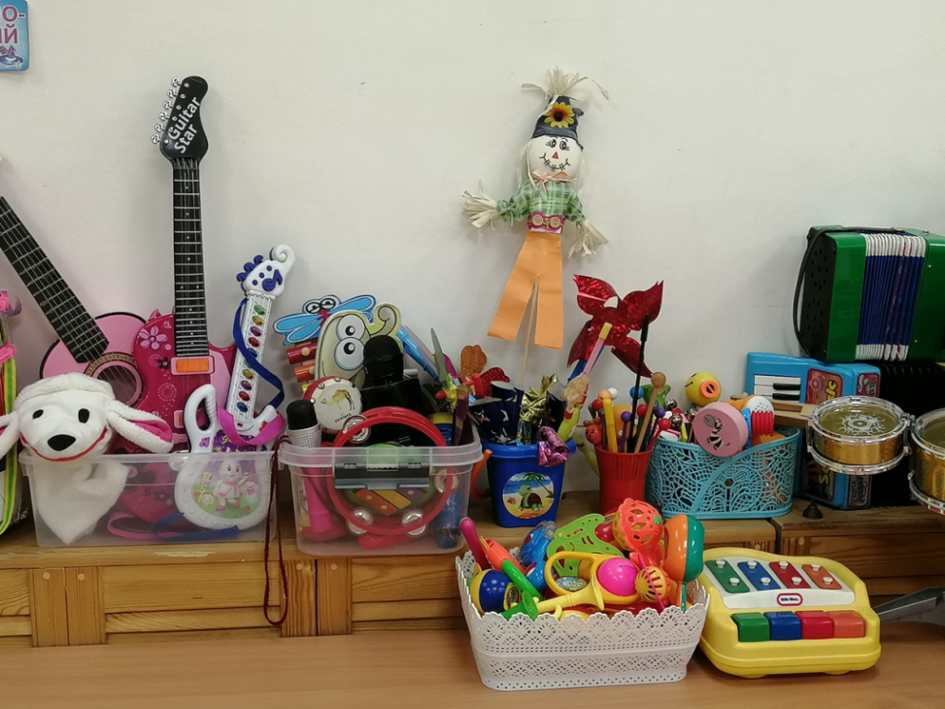
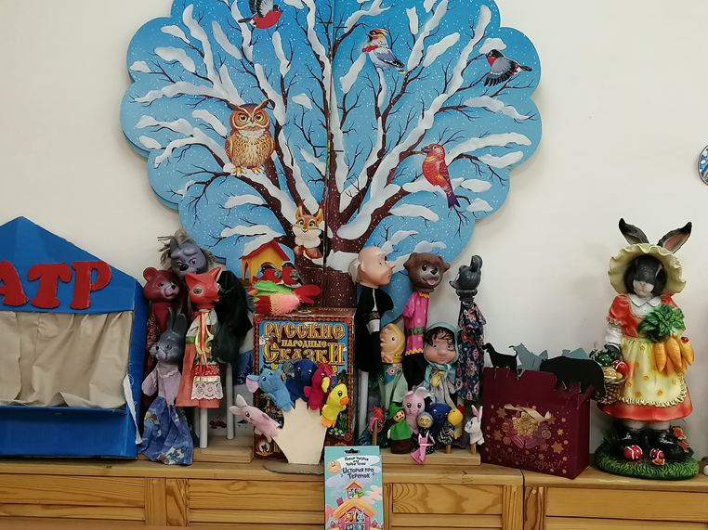
Центр театрализации и музицирования
Центр музыки и театра способствует развитию творческих способностей. Насыщенность центра разнообразными театрами: теневой театр, пальчиковый театр , перчаточный театр, театр Би-ба-бо, деревянный театр и др., помогает детям создавать свои сказки и истории.
А так же оснащен музыкальными инструментами: погремушки, бубны, дудочки, гармошки, барабан и инструменты.

Slide 13
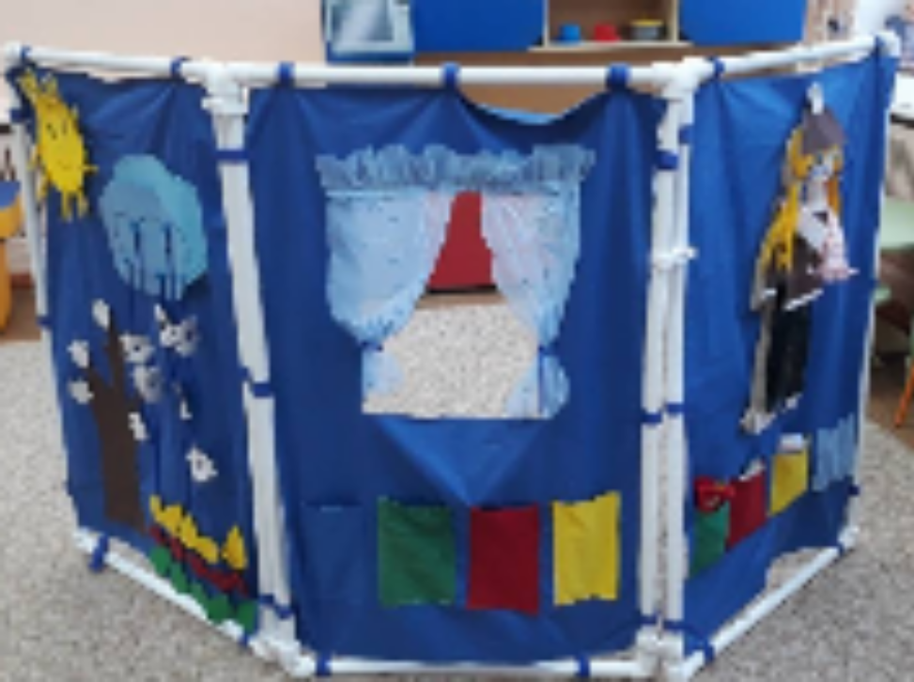
Центр уединения
Центр уединения. Благодаря этой зоне у детей появилась возможность расслабиться , устранить беспокойство, сбросить излишнее напряжение, восстановить силы, увеличить запас энергии.

Slide 14
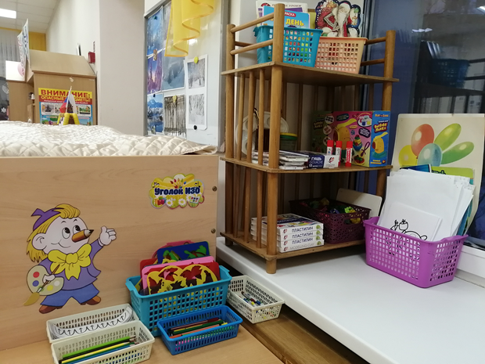
Центр творчества
В центре созданы благоприятные условия для развития эстетического и эмоционального восприятия искусства: материал для изобразительной и творческой деятельности детей (цветная бумага, альбомы, трафареты, кисти, краски, карандаши, восковые мелки, стеки, пластилин, клеёнки, баночки для воды, неоформленный материал: листья, палочки, ватные диски, ватные палочки, и т.д.).; схемы поэтапного рисования и лепки; альбомы с репродукциями картин; раскраски. Для закрепления цвета и формы центр пополняется дидактическими играми: «Силуэты», «Цветоугадайка», «Волшебные шарики», «Собери картинку» др.

Slide 15
Спасибо за внимание!

